Slide 1
Effet de serre
Niveau : L2

Slide 2
Prérequis

Slide 3
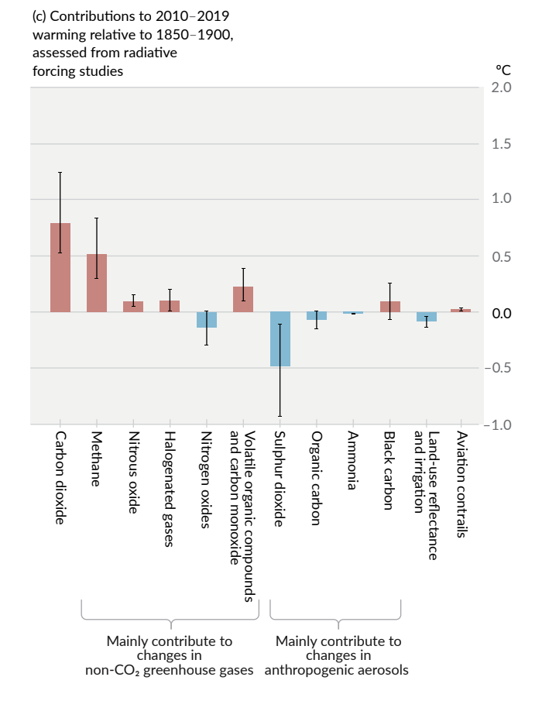
Effet de serre :
Phénomène de réchauffement des basses couches de l’atmosphère terrestre induit par des gaz (Larousse)

Slide 4
Corps noir :
Un corps noir est défini comme un absorbeur intégral sur la totalité du spectre : tout rayonnement thermique incident est absorbé, quel que soit sa longueur d’onde et quelle que soit sa direction incidente.
Remarques :
Dans la pratique il n’existe aucun matériau se comportant comme un corps noir sur la totalité du spectre
La meilleure réalisation pratique d’un corps noir est constituée par une enceinte dont les parois sont maintenues à une température T fixe et dans laquelle a été pratiquée une ouverture de faible dimension :les parois chauffées émettent un rayonnement à toutes les longueurs d’onde, celui-ci subit de multiples diffusions sur les parois internes, maximisant la probabilité d’absorption
En fonction de sa température, il est tout à fait possible que le corps noir émette un rayonnement thermique, ce dernier est issu d’un processus de la forme : absorption-> échauffement -> émission

Slide 5
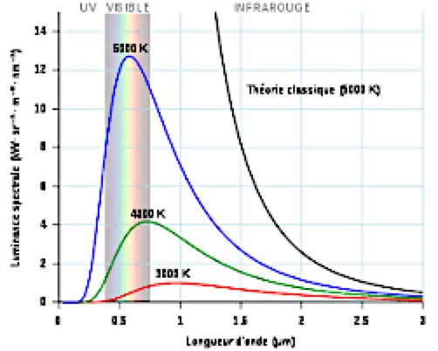
La loi de Planck
La loi de Planck donne le lien entre la densité spectrale de flux radiatif et la longueur d’onde du rayonnement émis par un corps noir en fonction de sa température :

Slide 6
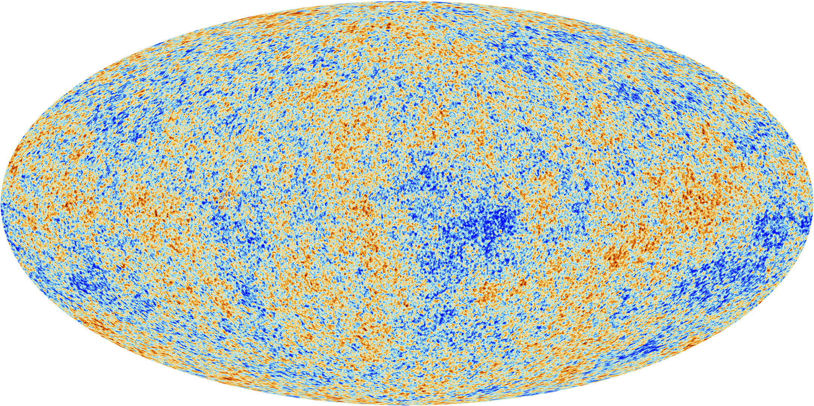
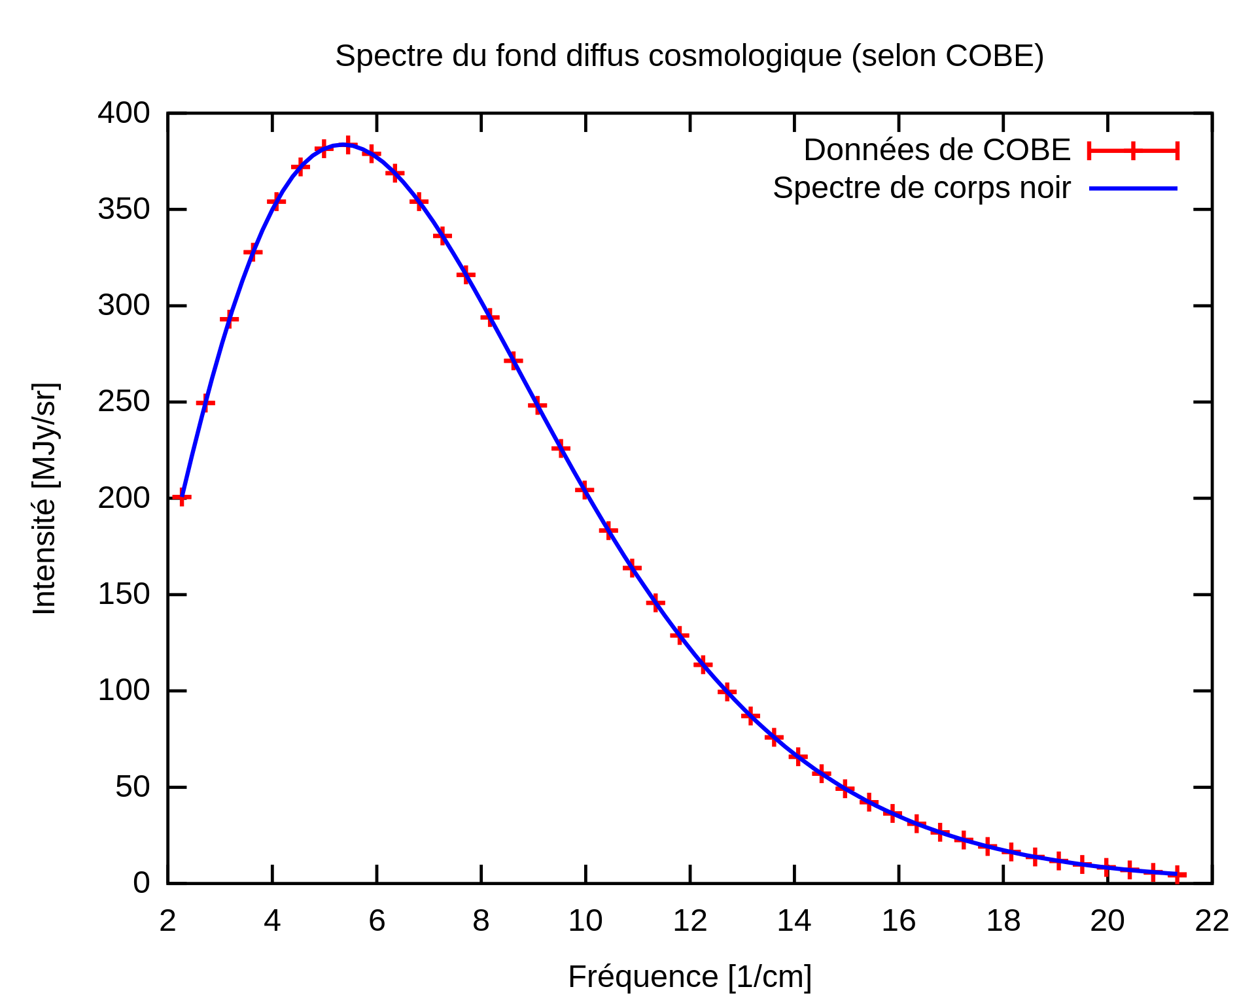

Slide 7
Loi de Stefan :
La loi de Stefan donne la relation entre le rayonnement thermique émis par un corps noir et sa température :
Où σ est la constante de Stefan :
σ ≈ 5,67 * 10^(-8) W.m-2.K-4

Slide 8
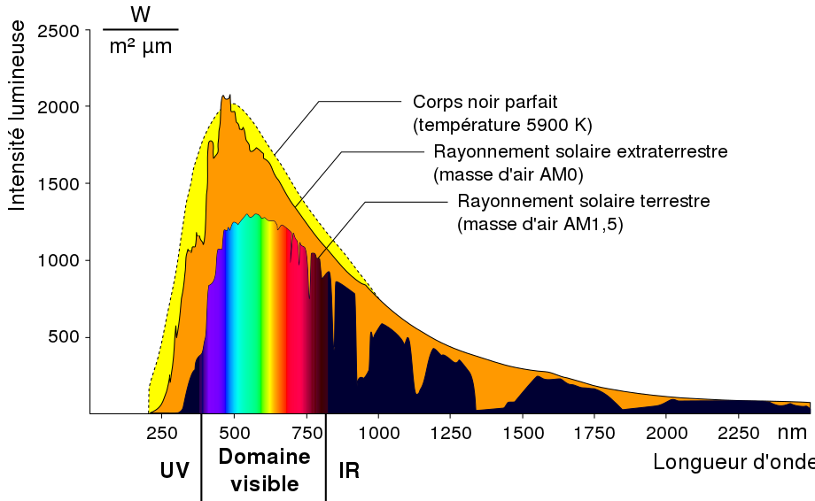
Spectre du rayonnement solaire
AM0 : au sommet de l’atmosphère
AM1,5 : au niveau de la mer
Bandes d’absorption dans l’IR : vapeur d’eau et dioxyde de carbone, dans l’ultraviolet : ozone

Slide 9
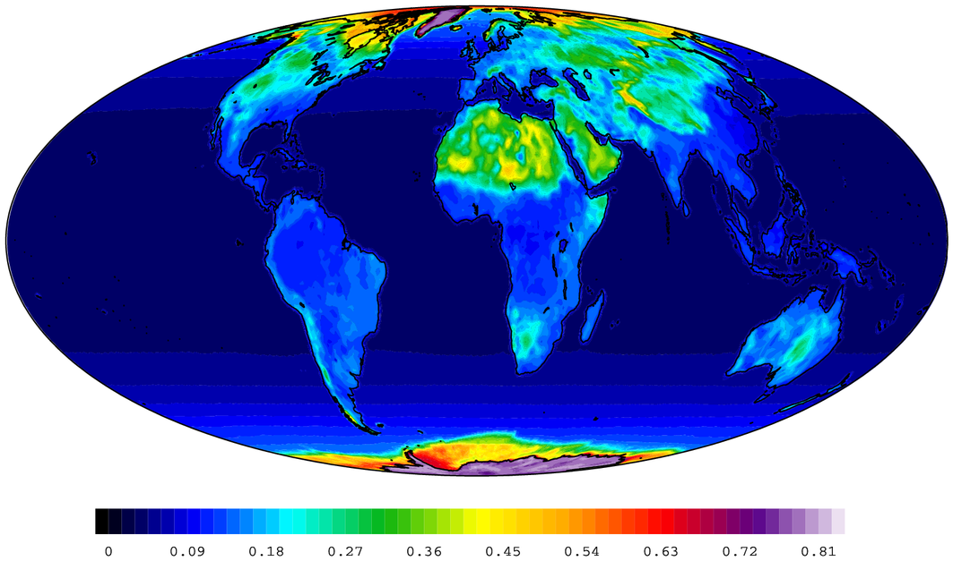
Variation de l’albedo par ciel clair à la surface de la Terre
Type de surface | Albedo
Corps noir parfait | 0
lac | 0,02 à 0,04
Nuage | 0,5 à 0,8
Nouvelle neige | 0,7 à 0,9

Slide 10
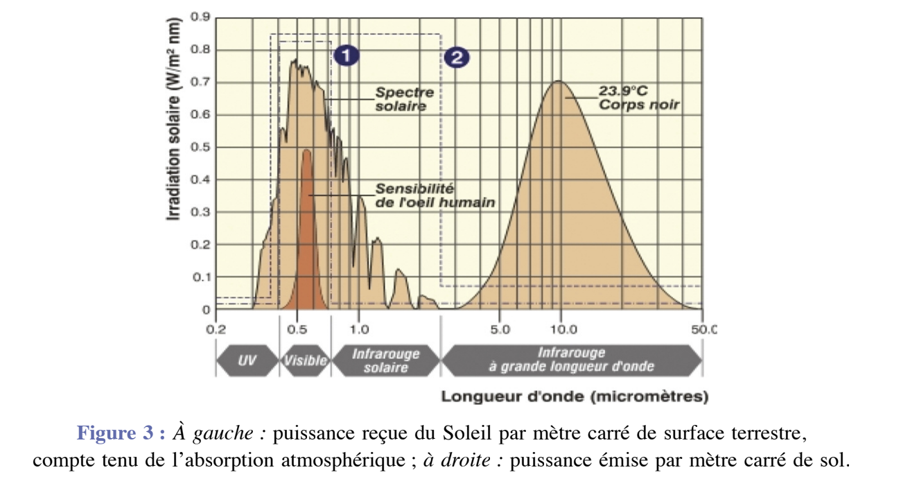

Slide 11
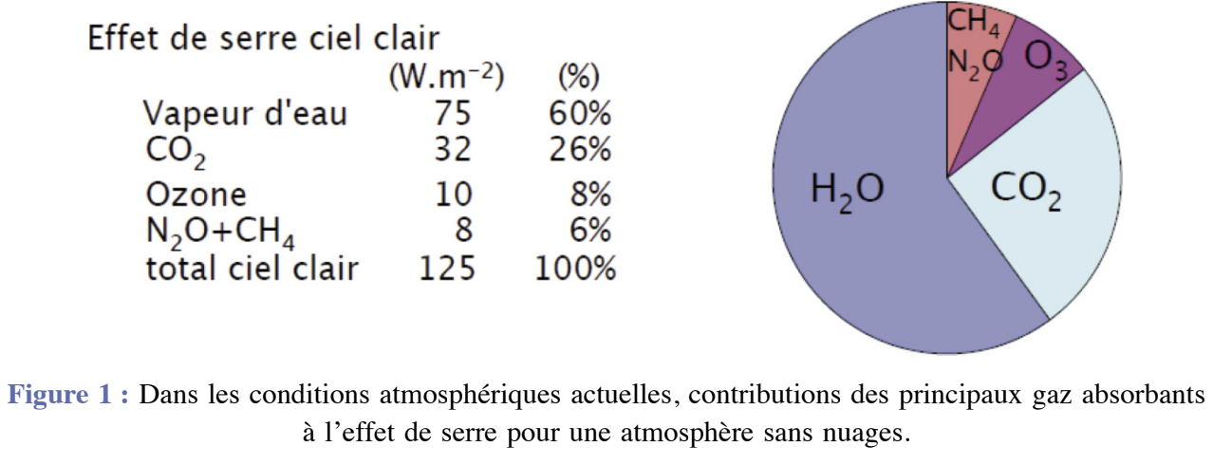
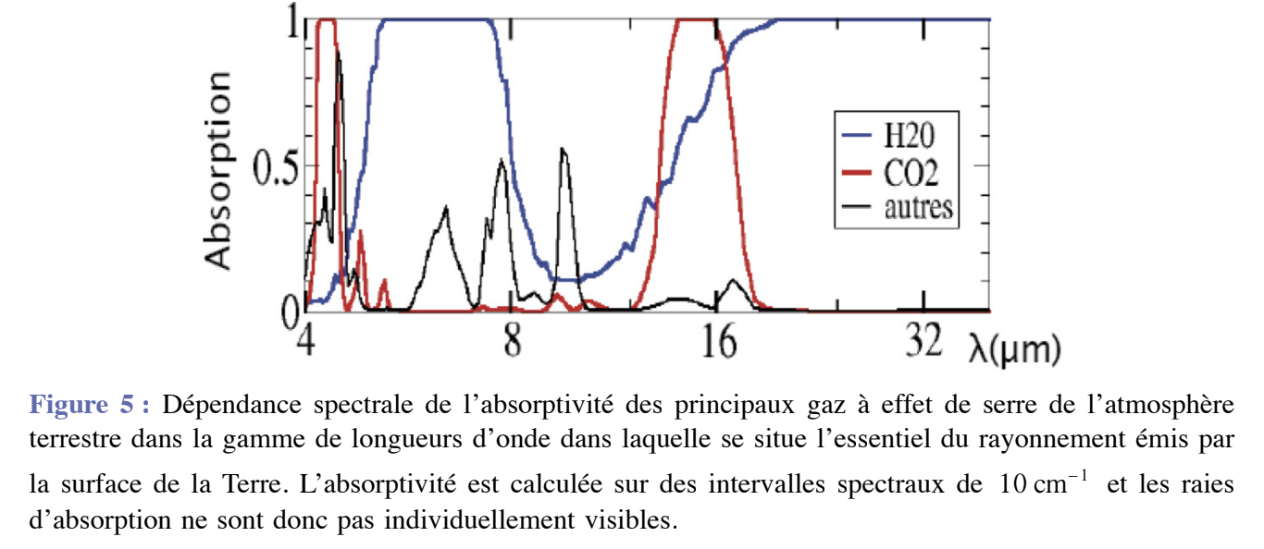
Gaz à effet de serre :
Un gaz à effet de serre est un gaz dont les molécules sont susceptibles d’absorber une partie du rayonnement infrarouge qu’il reçoit de la Terre.

Slide 12
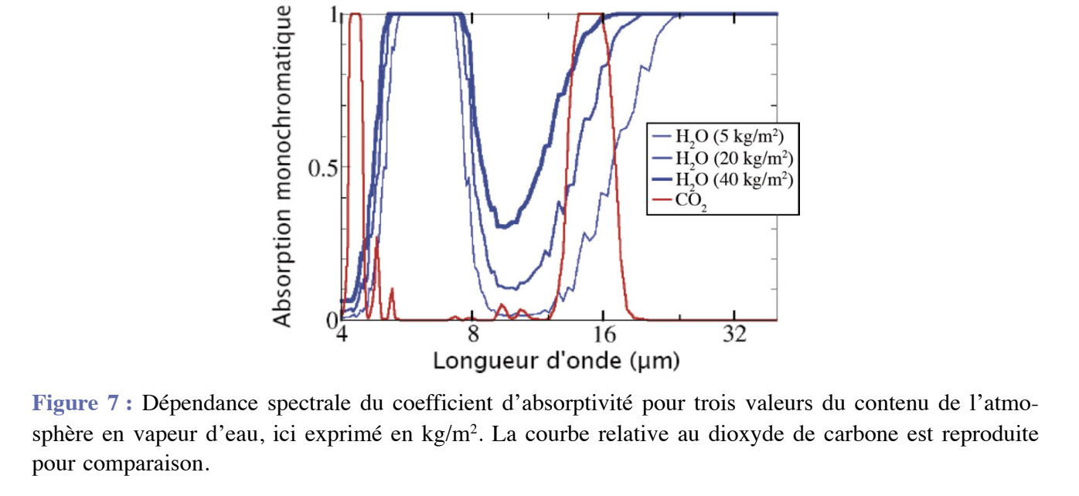
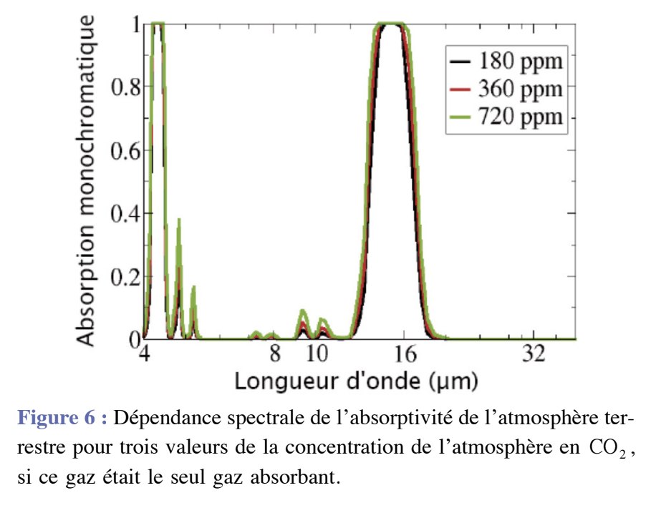

Slide 13
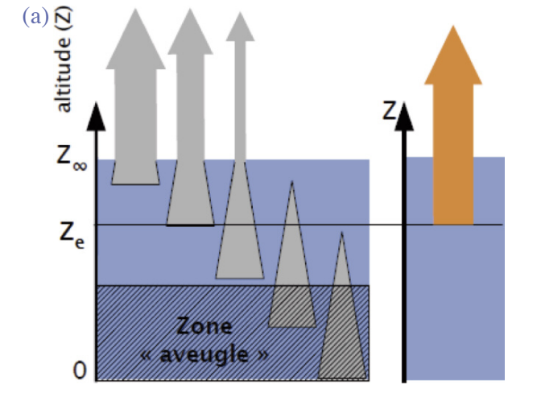
Altitude d’émission
Ici on ne considère que le rayonnement émis dans la direction de l’espace, bien entendu il y a émission dans toutes les directions de l’espace

Slide 14
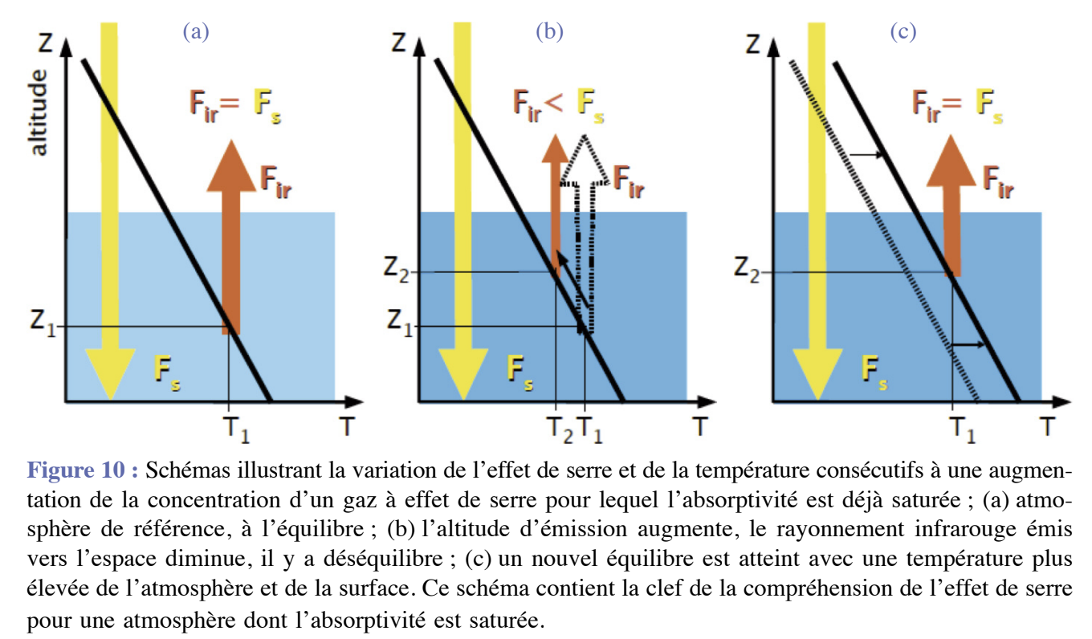

Slide 15
Bibliographie
Introduction : ipcc
Spectre du fond diffus cosmologique : wikipédia
Fond diffus cosmologique : wikipédia
Loi de Planck : wikipédia
Spectre rayonnement solaire : wikipédia
Carte albedo : wikipédia
Rayonnement solaire + terre : article de Jean-Louis Dufresne et Jacques Treiner
Proportions gaz à effet de serre : article de Jean-Louis Dufresne et Jacques Treiner

